Slide 1

SAFE
Sistema Académico de Formación Empresarial
Daniel A. Cely | Tomás Bermudez
Daniel Gracia | David A. Herrera
Ingeniería de Software I
Universidad Nacional de Colombia

Slide 2

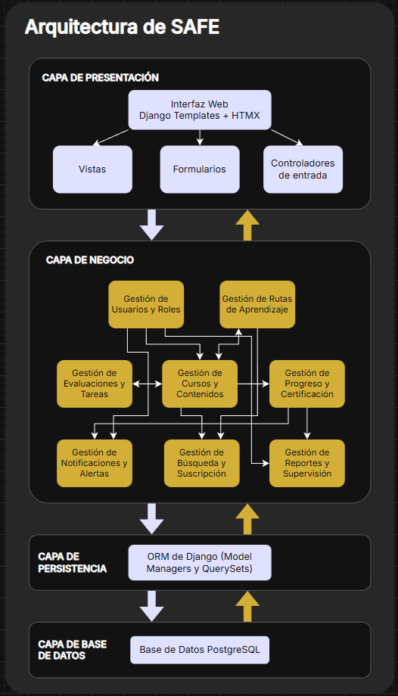
Arquitectura General
Monolito Modular: Estructura robusta basada en el patrón MVT (Modelo-Vista-Template) de Django.
1. Presentación Django Templates renderizados en servidor.
2. Lógica Vistas basadas en clases (CBV) y decoradores.
3. Persistencia ORM de Django sobre PostgreSQL.

Slide 3
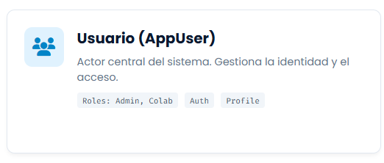
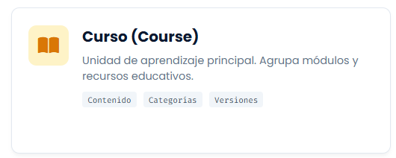
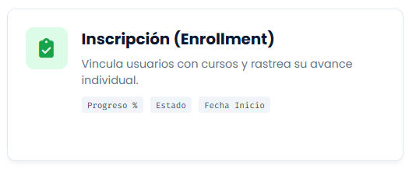
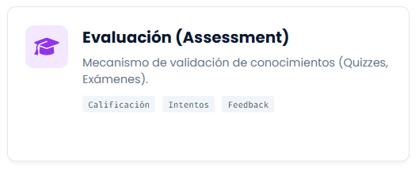
Entidades de Dominio

Slide 4

Estructura Modular
Organización por Dominio
SAFE/
Cada funcionalidad principal (Usuarios, Cursos, Inscripciones) reside en su propia "App" de Django independiente.
├── accounts/ <-- App Principal
├── models.py # Datos (AppUser)
├── views.py # Lógica
├── urls.py # Rutas
Separación de Responsabilidades
├── tests.py # pruebas unitarias
└── templates/
Dentro de cada módulo, como accounts, separamos claramente:
└── profile.html
└── login.html
├── administration/
├── courses/
•
Datos: models.py
├── enrollments/
•
Lógica: views.py
├── learning_paths/
└── config/ # Settings Globales
•
Rutas: urls.py
└── settings.py

Slide 5
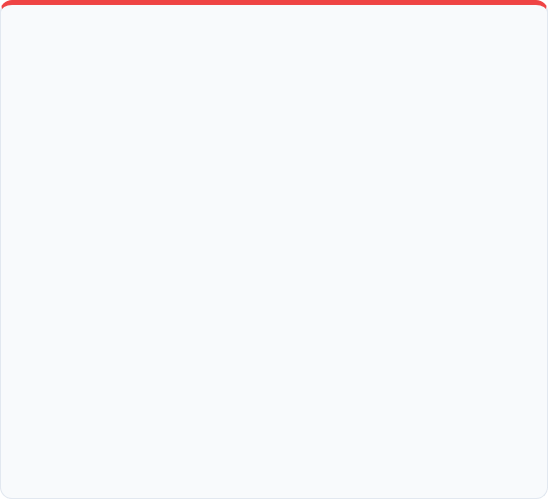



Desafíos Técnicos
Mayores desafíos
Lección Aprendida
Autoaprendizaje del Ecosistema:
Definición y delimitación de requerimientos
•
Manejo de versiones y ramificación sin pérdida de funcionalidades o avances.
Subestimamos la complejidad de algunos de los requerimientos. Los límites de algunos no eran totalmente claros.
Otros requerimientos se cruzaban entre sí, obligando a dos personas a tocar el mismo archivo
•
El proceso de autoaprendizaje con Django y su ecosistema
•
Dependencia del avance de otros requerimientos.

Slide 6




Reflexiones del Equipo
Comunicación Constante
División de Tareas
No basta con repartir tareas al inicio. La sincronización constante es vital para resolver dudas sobre cómo los cambios en un módulo afectan la integridad del sistema global.
Dividimos el trabajo por requerimientos y su complejidad.
Pequeños" requerimientos pueden esconder grandes complejidades técnicas y viceversa.
Priorización de funcionalidad

Slide 7






Feedback del Curso
Satisfacción
Limitaciones
Propuesta
Contenidos sólidos y completos que abarcan integralmente el ciclo de vida del software.
Buenas bases para construir código de calidad.
La curva de aprendizaje de los nuevos frameworks chocó con las estimaciones de tiempo.
Posibilidad de aprendizaje sobre despliegue en la nube y bases cloud computing.

Slide 8
¡Gracias!
Equipo Error 404

